Slide 1
Retningslinje for samhandling om ernæringsstatus og ernæringsbehandling
Inn- og utskrivning mellom sykehus og kommune for somatiske pasienter over 18 år
Områdeutvalgene
Helsefelleskap i Bergensområdet, april 2023
Arbeidsgruppe
Bergen kommune: Mari Folden Oppegård/Cathrine Horn Sommersten
Haraldsplass Diakonale sykehus: Elena Sandgathe
Helse Bergen: Kari Sygnestveit og Solveig Af Geijerstam
Voss lokalsjukehusområde: Kristin Røen Fauske/Eli Skeie

Slide 2
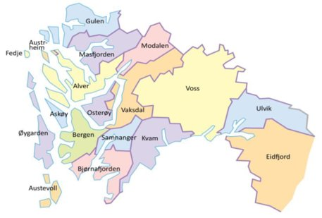
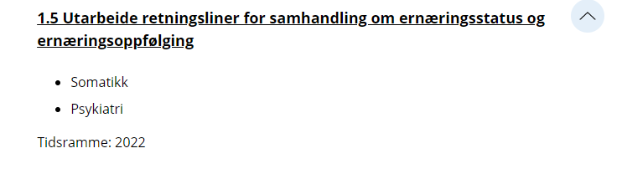
Bakgrunn
Sak i Samarbeidsutvalgene i mars 2021
Alle fire samarbeidsutvalgene støttet oppstart av arbeidet
Alle parter fikk mulighet til å delta i arbeidsgruppen
Arbeidsgruppen etablert med deltakelse fra Bergen kommune, Haraldsplass diakonale sykehus, Helse Bergen og Voss lokalsjukehusområde
På Felles handlingsplan fra 2021, videreført 2022
Notes:
Informasjon om pasienters ernæringsstatus og ernæringsbehandling skal dokumenteres og formidles mellom behandlingsledd/-nivå. Dette er godt forankret i nasjonale retningslinjer og veiledere, også i lokale tjenesteavtaler (jf. Tjenesteavtale 3-5 for somatisk sektor pkt. 5.4, 7.5 og 7.6, og tjenesteavtale 10 om forebygging). Det var behov for felles retningslinje for å sikre en helhetlig ernæringsbehandling og standardisere hva som meldes om ernæringsstatus og ernæringsbehandling mellom sykehus og kommune.
Mars 2021 ble det vedtatt i alle fire Samarbeidsutvalgene om å sette ned en arbeidsgruppe bestående av representanter fra kommunene og sykehusene. Alle de fire Samarbeidsutvalgene fikk mulighet til å melde inn representasjon for deltakelse i arbeidsgruppen. I mars 2022 publiserte Helsedirektoratet revidert versjon av Nasjonal retningslinje for forebygging og behandling av underernæring publisert som gav føringer for videre arbeid.
Arbeidsgruppen ble etablert med mandat til å utarbeide retningslinjer for samhandling om ernæringsstatus og ernæringsbehandling, Inn- og utskrivning mellom sykehus og kommune for somatiske pasienter over 18 år.
Arbeidet ble satt på handlingsplan for Helsefellesskapet fra midten av 2021 og videreført til 2023

Slide 3
Presentasjon på Pasientsikkerhetskonferansen
Første arbeidsmøte
Utarbeidelse av utkast
Høringsperiode
Gjennomgang av høring og ferdigstilling
2021 mars september
2022 mars juni september november
2023 april
Vedtak om prosjektet i Samarbeidsutvalgene
Etablering av arbeidsgruppe
Inngår i Handlingsplan
for Samarbeidsutvalgene
Rapport til
Samarbeidsutvalgene
Sak i Områdeutvalgene
Notes:
Her ser de arbeidet satt opp i eit tidslinje. Forankring og etablering tok tid og me har brukt ein del tid på del tid på rapportering undervegs. Når arbeidsgruppa fyrst kom i gang, så etablerte me eigne lokale nettverk til å få innspel og innsikt. Det var også viktig å få oversikt over kva som fantes av retningslinjer, kva for journalsystem er på plass, bli kjent med PLO-meldesystemet osv. Undervegs i arbeidet vart den nasjonale retningslinja for forebygging og behandling lansert (me venta litt på den). Til sommaren hadde me utkast til retningslinje på plass. Den vart sendt på høyring.
Hausten 2022 har vorte brukt til gjennomgang av ca. 20 høyringsinnspel Me brukte eit standardisert tilbakmeldingsverktøy til høyringa. I fortsettelsen handlar det om gjennomgang og oppsummering av høyringssvara. Me skal teste ut retningslinja i småskala og etter kvart få desse vedteke i samarbeidsstrukturen og det ligg an til at retningslinjene vert ein særavtal knytt opp til samarbeids/tenesteavtale 2. Der vil me truleg har forslag til enkelte tiltak i forhold til implementering.
Kartlegging av mellom annet lokale prosedyrer, IKT-system, erfaringer

Slide 4
Status
Retningslinje - somatikk:
  Retningslinjen er ferdig utarbeidet og klar for implementering hos partene
Retningslinje - rus og psykiatri:
  Det har vært ytret ønske og behov i Samarbeidsutvalgene om etablering av ny arbeidsgruppe for å utarbeide tilsvarende retningslinje for pasienter innen rus- og psykiatri
  Arbeidsgruppen anbefaler at partene melder inn representanter til dette arbeidet
Notes:
Somatikk – ferdig. Klar for utarbe
God erfaring med arbeidet som er gjort no. Helse Bergen og

Slide 5
Forslag til vedtak
Partene tar arbeidet om sluttført retningslinje til orientering og tar videre ansvar for å implementere retningslinjen i daglig praksis i egne organisasjoner
Områdeutvalg Nordhordland slutter seg til anbefaling om å sette ned en ny arbeidsgruppe for å utarbeide tilsvarende retningslinje for pasienter knyttet til rus og psykiatri, og melder inn aktuelle kandidater innen 1.juni til lokal representant i Samarbeidssekreteriatet.

